Slide 1
ADS BANCO DE DADOS
Modelagem de Dados
Profa. Carmen Lúcia de Bartolo Costa

Slide 4

















SGBD - Sistemas Gerenciadores de Banco de Dados

Slide 5
Tópicos
Introdução
Projeto Conceitual
Modelo Entidade-Relacionamento (MER)
Entidades
Atributos
Relacionamentos
Cardinalidade
Exemplos

Slide 6
Introdução
Para fazer o projeto e implementação de um banco de dados, é preciso passar pelas seguinte etapas:
Especificação e análise dos requisitos
Projeto Conceitual
Projeto Lógico
Projeto Físico
Notes:
Lógico, mapeia o modelo conceitual para o modelo entidade relacionamento (descrição das chaves primárias, estrageiras etc)
Físico, mapeia o modelo entidade-relacionamento para o SQL

Slide 7
Projeto Conceitual
Modelo de dados abstrato que descreve a estrutura de um banco de dados independente de um SGBD.
Não contém detalhes de implementação, apenas uma visão de alto nível.
É definido graficamente pelo diagrama Modelo Entidade-Relacionamento (MER).

Slide 8
Modelo Entidade-Relacionamento (MER)
O MER é um diagrama simplificado:
Entidades
Relacionamentos
Não possui atributos
Não possui cardinalidade
O Diagrama Entidade-Relacionamento (DER) é mais detalhado:
Entidades
Atributos
Relacionamentos
(Possui atributos e cardinalidade)

Slide 9
Entidades
É um conjunto de objetos do mundo real sobre os quais se deseja manter informações no banco de dados.
É distinguível de outros objetos.
Representada através de um retângulo.
Pode representar:
objetos concretos (uma pessoa)
objetos abstratos (um departamento)
Notes:
Falar de varios exemplos de sistemas e aplicacoes
O nome da entidade eh normalmente escrito no singular
QUAL É A PRIMEIRA COISA QUE NOS PRECISAMOS FAZER QUANDO PENSAMOS NA MODELAGEM DE UM SISTEMA? Eh idetificar os objetos de interesse
Por exemplo, se eu quero modelar o sistema de uma empresa, qual eh o primeio objeto que nos precisamos? Qual eh o objeto que toda empresa tem ou que a nossa empresa tem? Empregado. O nome do conjunto de objetos do mundo real é empregado

Slide 10
Exemplos de Entidade
Sistema bancário:
Cliente
Conta Corrente
Conta Poupança
Agência
Sistema de produção:
Produto
Empregado
Departamento
Estoque

Slide 11
Atributos
São informações a respeito de uma Entidade.
Exemplos
Empregado
Nome
Endereço
Salário
Departamento
Descrição
Número de Funcionários

Slide 12
Tipos de Atributos
Atributo simples
Informação indivisível.
Atributo composto
Contem várias informações que podem ser decompostas:
Exemplo: Endereço, pode ser dividido em:
Tipo de logradouro
Logradouro
Numero
Bairro
Cidade

Slide 13
Tipos de Atributos
Atributo multivalorado
Pode receber muitos valores para uma única entidade.
Exemplo: Telefone, e-mail. Uma entidade pode ter vários telefones ou e-mails.
Atributo derivado
Informação obtida por meio de processamento no banco de dados.
Exemplo: na entidade Pedido, pode-se ter um atributo TotalPedido, que é calculado a partir da multiplicação da quantidade pelo valor.

Slide 14
Tipos de Atributo
Atributo chave
Toda entidade deve ter um atributo chave para identificá-lo de forma única.
Chave

Slide 15
Relacionamento
É uma associação entre entidades.
Representado através de um losângulo e linhas que ligam as entidades relacionadas.
nomeRelacionamento
A
B

Slide 16
Exemplos de Relacionamento
Consulta
Medico
Paciente
ContaCliente
Cliente
Conta
Residência
Cidade

Slide 17
Exemplos de Relacionamento
esquema
Consulta
Médico
Paciente
nome celular
dataDaConsulta
nome endereço
instâncias
Dr. Paulo
Dr. Flora
22/10/2007
05/02/2009
20/03/2009
João
José

Slide 18
Exemplos de Relacionamento
Atuação
Empregado
Projeto
função
nome salario
sigla
João
Pedro
Gabriel
coordenador
pesquisador
bolsista
Pro1
Pro2

Slide 19
Exercício I
Considere como exemplo um sistema acadêmico. A partir das seguintes Entidades, identifique os atributos e os relacionamentos entre elas.
Aluno
Professor
Disciplina
Turma

Slide 20
Cardinalidade dos Relacionamentos
A Cardinalidade ou Multiplicidade define a quantidade de elementos de uma entidade associada com a quantidade de elementos de outra entidade.
1:1 (um para um)
1:N (um para muitos)
N:N (muitos para muitos)

Slide 21
Cardinalidade 1:1
Uma ocorrência da Entidade A está associada a no máximo uma ocorrência da Entidade B, e vice-versa.
Conjunto A
(Empregado)
João
Contab.
Financeiro
Conjunto B
(Departamento)
Paulo
Jurídico
Maria
Gerencia
Empregado
Departamento
1
1
Notes:
Cada ocorrencia de empregado gerencia no maximo um departamento
Cada departamento é gerenciado por no maximo uma empregado

Slide 22
Cardinalidade 1:N
Uma ocorrência da Entidade A está associada a uma ou muitas ocorrências da Entidade B, mas cada ocorrência da Entidade B está relacionada a apenas uma ocorrência da Entidade A.
Conjunto A
(Departamento)
Conjunto B
(Empregado)
João
Contab.
Financeiro
Pedro
Jurídico
Paulo
Maria
Lotação
Empregado
Departamento
1
N
Notes:
Cada ocorrência de departamento tem N empregados.
Cada ocorrência de Empregado só pode estar em 1 departamento.

Slide 23
Cardinalidade N:N
Uma ocorrência da Entidade A está associada a uma ou muitas ocorrências da Entidade B, e cada ocorrência da Entidade B está relacionada a uma ou muitas ocorrências da Entidade A.
Conjunto A
(Empregado)
João
Proj1
Conjunto B
(Projeto)
Proj2
Paulo
Proj3
Maria
Participa
Empregado
Projeto
N
N

Slide 24
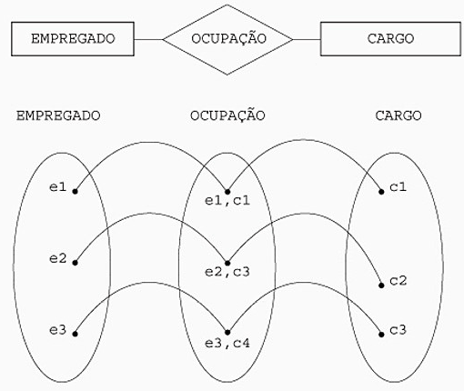
Exercício II
Identifique qual a cardinalidade de cada relação abaixo:
1 1
Notes:
1:1

Slide 25
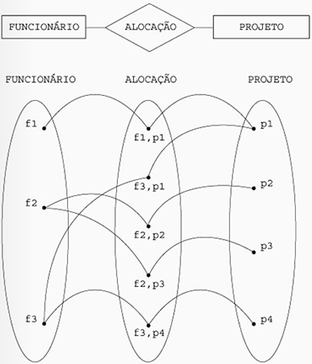
Exercício II
Identifique qual a cardinalidade de cada relação abaixo:
N N
Notes:
N:N

Slide 26
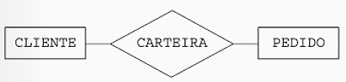
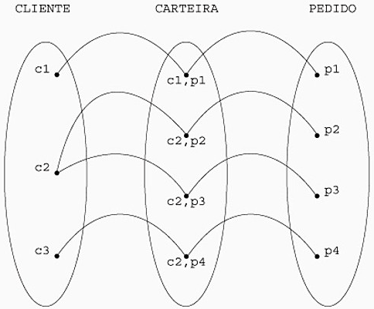
Exercício II
Identifique qual a cardinalidade de cada relação abaixo:
1 N
Notes:
1:N

Slide 27
Exercício III
Utilize o Diagrama feito no exercício 1 e adicione as cardinalidades para cada relação.

Slide 28
Exercício: Resposta
CPF
Nome
Salario
(1,1)
regência
Professor
(1,1)
atuação
(0,N)
(0,N)
(1,N)
Matrícula
(0,N)
(1,N)
(1,1)
da
Disciplina
Aluno
Turma
Codigo Nome numeroCreditos
CPF Matricula Nome
Numero Sala horario

Slide 29
Outro Exemplo - Biblioteca
Empréstimo
Autor
(1,M)
Devolução
Código
empresta
Nome
Aluno
(1,M)
Seqüência
Código
(0,4)
escrito
Livro
(1,M)
Nome
Rua
Endereço
ISBN
Número
Telefone
Título
Situação

